Slide 1

ОБЩО СЪБРАНИЕ НА СЪЮЗА НА СЪДИИТЕ В БЪЛГАРИЯ
25-26 Септември 2026 г.
„Защита на лицата, срещу които са насочени стратегически съдебни производства (SLAPP дела или „дела -шамари“
Александър Кашъмов, Програма Достъп до информация
Пловдив 26 септември 2026, 09.30 ч.
Гранд хотел - Пловдив

Slide 2
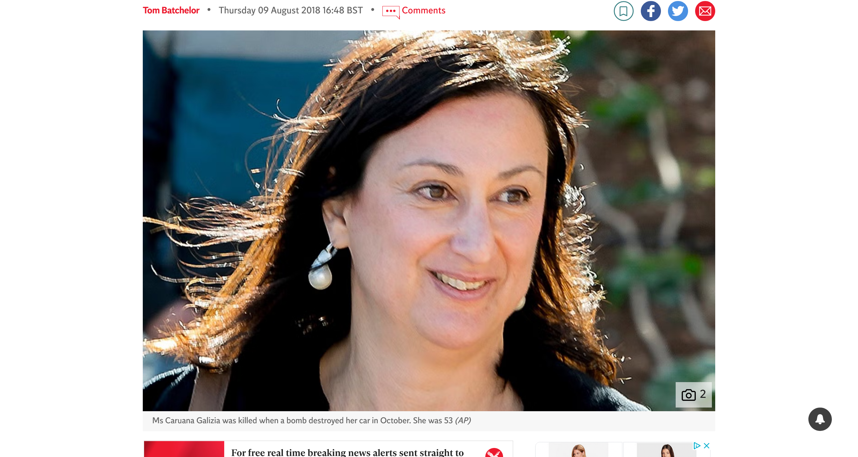
Понятието SLAPPs (strategic litigation against public participation):
  Развито през 80-те г. в университетите в САЩ;
  Приети закони в САЩ /38 щата/, Канада,
  Случая Daphne;
  Директива на ЕС, Препоръка на
  Съвета на Европа, Решение на ЕК.

Slide 3
Определение на SLAPPs: Правни производства против общественото участие
  Директива: „съдебни производства, с които се злоупотребява, насочени срещу публично участие“ означава съдебни производства, които не са започнати с цел действително отстояване или упражняване на право, а имат за основна цел възпрепятстването, ограничаването или санкционирането на публичното участие, като често се използва неравнопоставеността на силите между страните, и които преследват неоснователни искове;
  Препоръка CM/Rec(2024)2 на КМ за противодействие употребата на SLAPPs: правни производства които застрашават, заплашват, започнати са или преследват като средства за тормоз [набелязаната] цел, и които се стремят към предотвратяване, възпиране, ограничаване или наказание на свободата на словото по въпроси от обществен интерес и упражняването на правата, свързани с общественото участие.

Slide 4
Definition of SLAPPs: Abusive legal actions vs public participation
  Directive: ‘abusive court proceedings against public participation’ mean court proceedings which are not brought to genuinely assert or exercise a right, but have as their main purpose the prevention, restriction or penalisation of public participation, frequently exploiting an imbalance of power between the parties, and which pursue unfounded claims. Indications of such a purpose include for example:
  Recomm: legal actions that are threatened, initiated or pursued as a means of harassing or intimidating their target, and which seek to prevent, inhibit, restrict or penalise free expression on matters of public interest and the exercise of rights associated with public participation

Slide 5
Правни производства против общественото участие
  Гражднаскоправен характер: искове от гражданскоправен или търговскоправен характер, с които се претендира обезщетение за [неимуществени] вреди от публикации, клевета, обида, засягане
  на личния живот;
  Наказателноправен характер: производства от частен характер по тъжби за клевета и обида; възможно е и производства от общ характер да бъдат използвани при злоупотреба с право с цел възпиране общественото участие;
  Административноправен характер: административни производства /пред КЗЛД, КЗК, КФН, КЗК, БНБ/; искове по АПК, напр. вследствие установено нарушение в посочените адм. производства.
  Други производства и правни действия: заплашителни писма от кантори, прекомерни разноски.

Slide 6
Контекст в България
  Гражднаскоправен характер: увеличаване на натиска чрез искове,
  свръхголям размер /Левинс – 1 млн лв, АЕЦ – 0,5 млн / повече искове
  срещу един ответник/Ами с/у Бърд, Бранчевски/, за едно и също /Д.Иванов с/у медии/; запори /Михайлов с/у Медияпул/, бавене на делата, 3 инстанции, ЮЛ ищци /ТД 1/2023/, ищци политици, служители /К. Стоянов/;
  Наказателноправен характер: проблем със справедливия процес /Босев срещу България/ ;
  Административноправен характер: КЗК с/у Икономедия 2011-12, КФН 2013-2014, КЗЛД – Отзвук Смолян 2012, БОЕЦ; искове по АПК, д. служител с/у В. Ахчиева,
  Други производства: заплаха/започнати производства КФН, БНБ, заплашителни писма от кантори, прекомерни разноски /Екогласност с/у България/.

Slide 7
Основни теми на Директивата
  Дела с трансграничен елемент: въпроси с т. нар. „пазаруване на съд“
  Компетентен съд, приложим закон; /Малт журналист – РС-Варна/
  Определения: обществено /публично/ участие, въпрос от обществен интерес, производства с които се злоупотребява;
  Прекратяване на ранен етап: бързо разглеждане на делото;
  Правни защити: обезпечение разноските на ответника, тежест на доказване върху ищеца, подкрепа с док-ва на ответника от сдружения, др.

Slide 8
Основни теми на Директивата
  Тежест на доказване: върху ищеца.
  Обезпечение разноските: на ответника:
  Правни средства за защита: присъждане на разноските, изцяло освен при прекомерност;
  Съдилищата могат да налагат: ефективни, пропорционални и възпиращи санкции или други, също толкова ефективни, подходящи мерки, включително изплащането на обезщетение за вреди или публикуването на съдебното решение,: обществено /публично/ участие, въпрос от обществен интерес, производства с които се злоупотребява;

Slide 9
Основни теми на ЗИД ГПК
  Приложение: по всички дела, а не само с трансграничен елемент:;
  Очевидно неоснователен иск: по искане на ответника най-късно в първо заседание;
  Иск при злоупотреба, белези: 1/ неравнопоставеност на силите, 2/ необоснованост, непропорционалност, прекомерност, 3/ множество дела, координирани правни действия, 4/ сплашване, тормоз, заплахи, 5/ злоупотреба с проц.права вкл. бавене, 6/ насочване с/у ФЛ вм. ЮЛ, 7/ дискредитиране или разкриване личния живот на ответника; 8/ други действия.
  Представяне доказателства от 3-ти лица: със съгласие ответника, документи и др. доказателства, ЮЛНЦ в общ. Полза, проф., синдикални организации.

Slide 10
БЛАГОДАРЯ ЗА ВНИМАНИЕТО!

